Slide 1


ПЕДСОВЕТ: МОДЕЛИ РАБОТЫ С ДЕТЬМИ РАННЕГО ВОЗРАСТА

Slide 2

Модели работы с детьми раннего возраста
Две модели можно реализовать за пределами детского сада и пять – на его территории
За переделами детского сада –
опосредованное дошкольное образование детей через родителей
На территории детского сада –
дошкольное образование детей в совместной деятельности с родителями

Slide 3

За пределами детского сада
Консультационный интернет-портал для родителей
Родительский университет

Slide 4


Консультационный интернет-портал для родителей
Единый интернет-ресурс, на котором размещены тематические вкладки для родителей
Есть специалист-консультант, которому родитель на портале может задать вопрос
Организован родительский чат
Подходит всем детским садам

Slide 5


Родительский университет
Электронный ресурс с программой обучения для родителей. Состоит из модулей по 2-3 урока. Каждый из них включает видеолекцию, текст и упражнения
Воспитатель готовит видеолекцию и контролирует результат
Подходит всем детским садам

Slide 6

На территории детского сада
Семейный клуб
Центр игровой поддержки «Первые шаги»
Группа «Вместе с мамой»
Летний (зимний) детско-родительский лагерь
Лето-парк

Slide 7

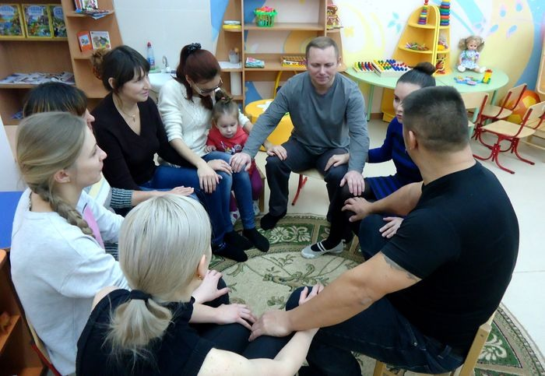
Семейный клуб
С помощью клуба родители, педагоги и специалисты обмениваются мнениями
Педагог-воспитатель организовывает встречи клуба
Подходит для детских садов, у которых есть свободное помещение

Slide 8

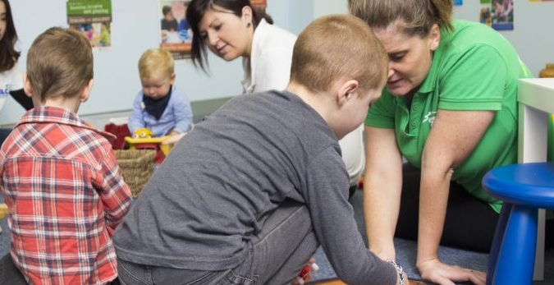
Центр игровой поддержки «Первые шаги»
Центр помогает родителям научиться играть с ребенком
Воспитатель формирует программу и контролирует ее выполнение
Подходит детским
садам, у которых есть
воспитатель-консультант
по играм

Slide 9

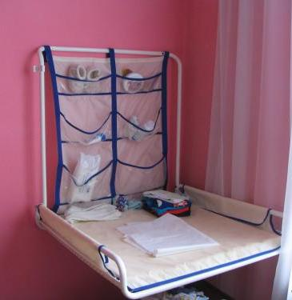
Группа «Вместе с мамой»
Занятия для детей с 6 месяцев до 3-х лет, которые проходят с мамой
Воспитатель организует
работу группы
Подходит для детских садов,
в которых есть оборудованная
многофункциональная
комната с откидными
пеленальными столами

Slide 10

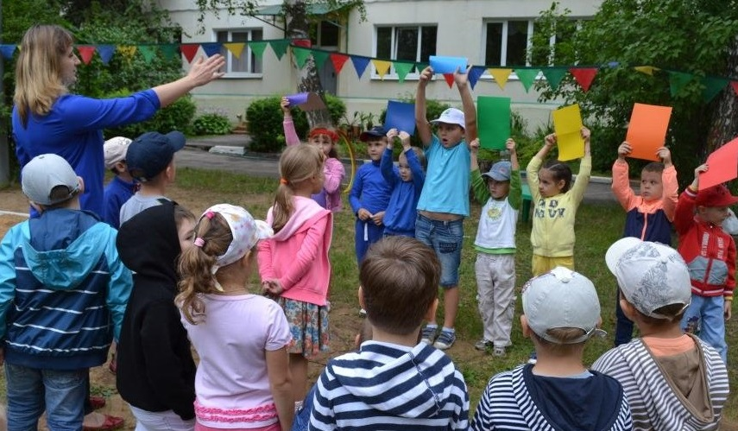
Летний (зимний) детско-родительский лагерь
Дети находятся в лагере вместе с родителями. Лагерь проходит с 9.00 до 12.00. Смены в лагере тематические. Тему может выбрать родитель
В сменах работают воспитатели
Подходит для детских садов, у которых большой педагогический состав

Slide 11
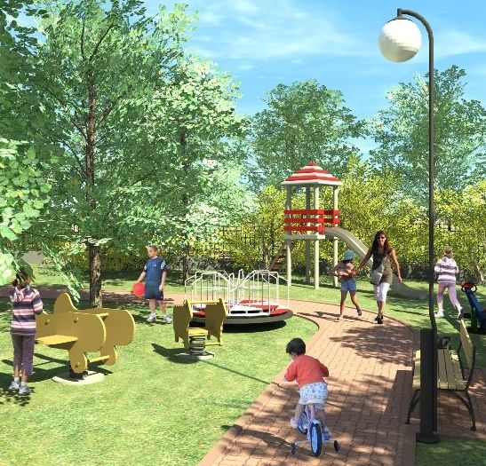
Лето-парк
Семейные прогулки в летний период на прогулочном участке детского сада
Воспитатель подбирает специальную литературу для информационных стендов, расположенных на территории парка
Подходит для детских садов, у которых есть большой прогулочный участок

